Slide 1

FeelItaly
Universidade do Minho
Escola de Engenharia
Mestrado Integrado em Engenharia Informática
Com FeeIItaly na mão, é mais simples a confeção!
Laboratórios de Informática IV
Grupo 29
Diogo Braga - A82547
João Silva - A82005
Ricardo Caçador - A81064
Ricardo Ferreira - A82568
Ricardo Veloso - A81919
Junho, 2019

Slide 2
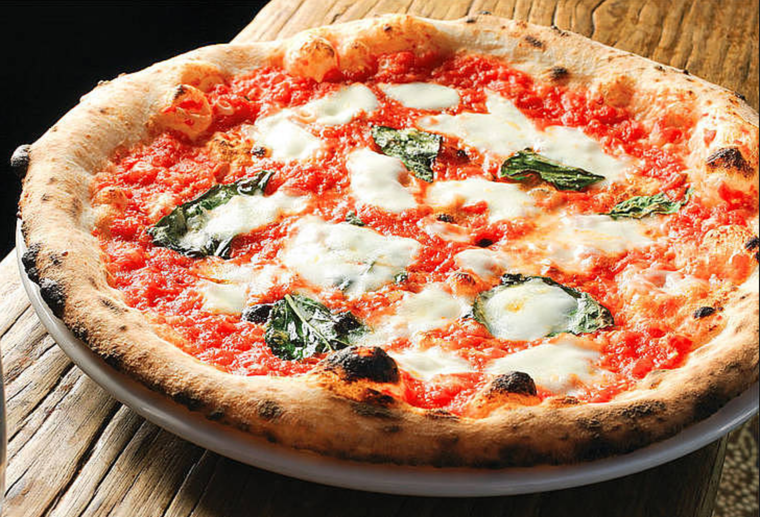
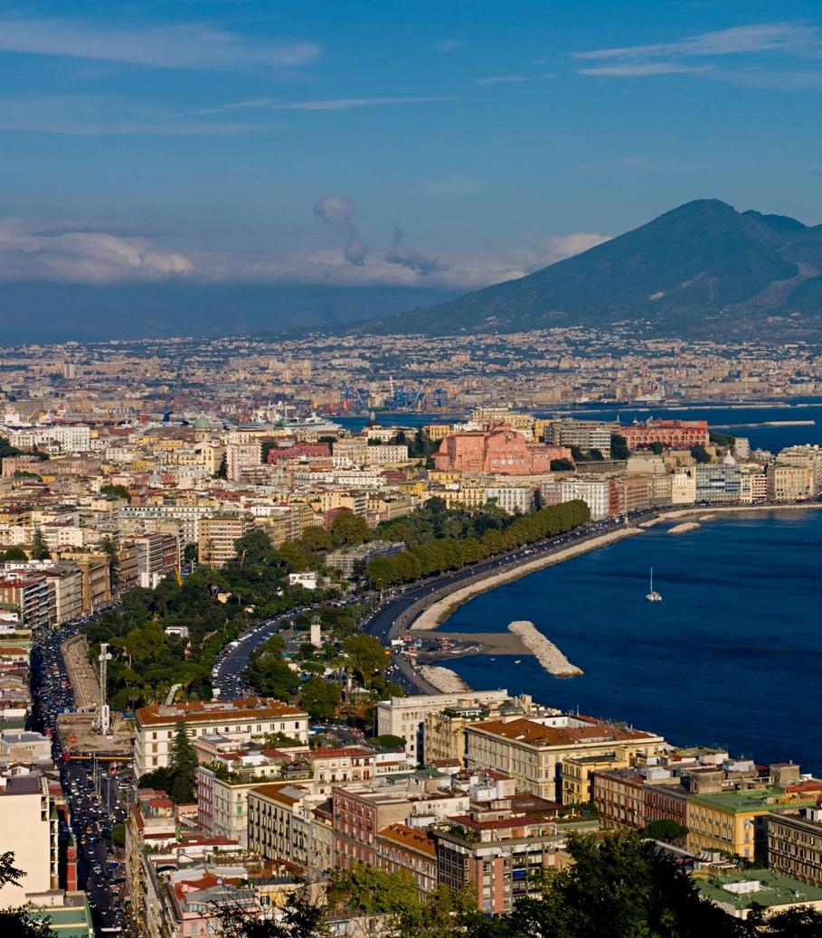
Contextualização
Estudante de Erasmus proveniente da zona de Nápoles.
Exportação do negócio familiar para Portugal.
Falta de presença da culinária Italiana na cozinha Portuguesa.
Tipo de comida particularmente de rápida e fácil confeção.

Slide 3
Objetivos
Aumento da produtividade dos utilizadores.
Possibilidade de comunicação entre utilizador e dispositivo auxiliar.
Organização semanal.
Ajuda não só na cozinha mas também na hora de ir às compras.

Slide 4
Identificação dos Recursos Necessários
Equipa de desenvolvimento.
Estudo de mercado.
Administrador para gestão de receitas.
Servidor para alocação dos serviços.
Software necessário para o desenvolvimento.

Slide 5
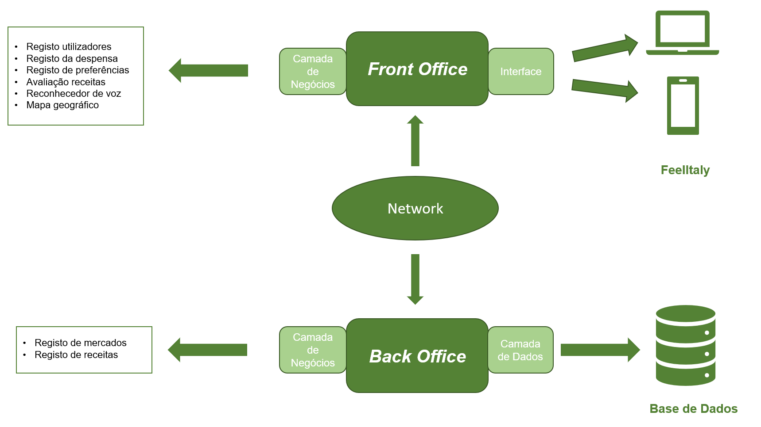
Maquete do Sistema

Slide 6
Especificação
Requisitos
Modelos de Contexto
Modelos de Interação
Modelos Estruturais
Modelos Comportamentais
Arquitetura da Base de Dados

Slide 7
Requisitos Funcionais do Utilizador
O utilizador deve conseguir registar-se no sistema.
O utilizador deve conseguir autenticar-se no sistema.
3. O utilizador deve conseguir estabelecer uma configuração inicial de pratos e ingredientes.
(...)
5. O utilizador deve conseguir pré-visualizar todas as receitas disponíveis.
(...)
O utilizador deve conseguir selecionar uma receita.
9. O utilizador deve ser acompanhado durante a confeção duma receita.
(...)
16. O utilizador deve poder ter acesso a uma lista dos estabelecimentos que
disponibilizem os produtos em falta.

Slide 8
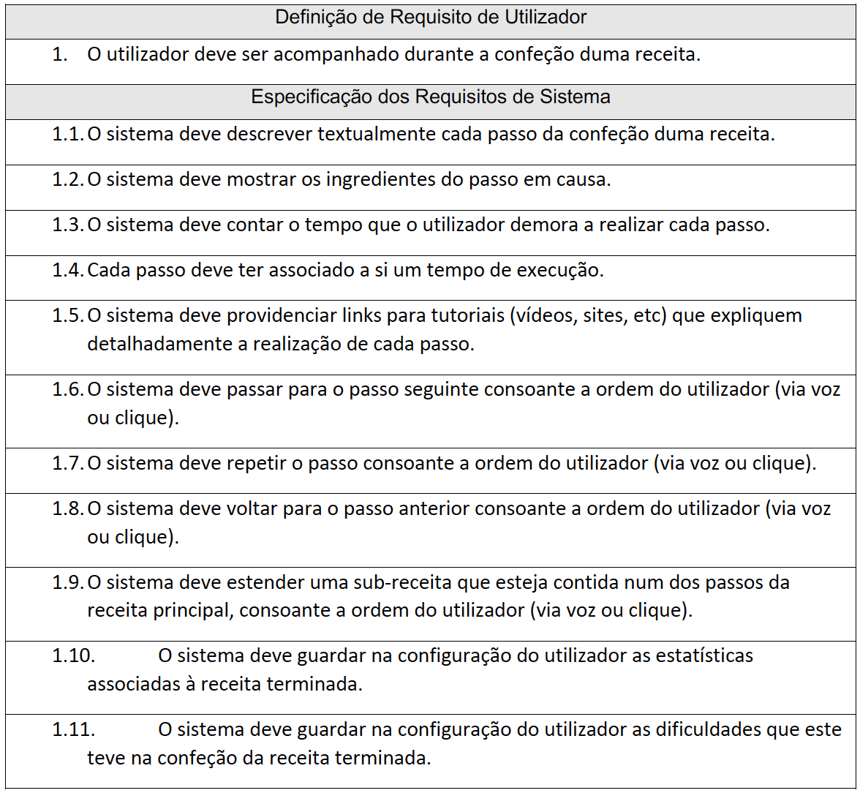
Requisito Funcionais do Utilizador e do Sistema – Preparação duma Receita

Slide 9
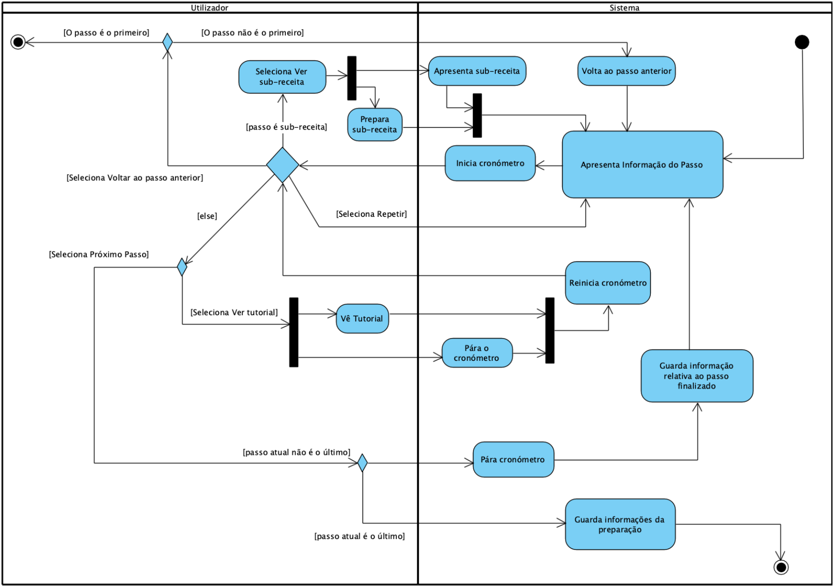
Modelos de Contexto: Diagrama de Atividade – Preparação duma Receita

Slide 10
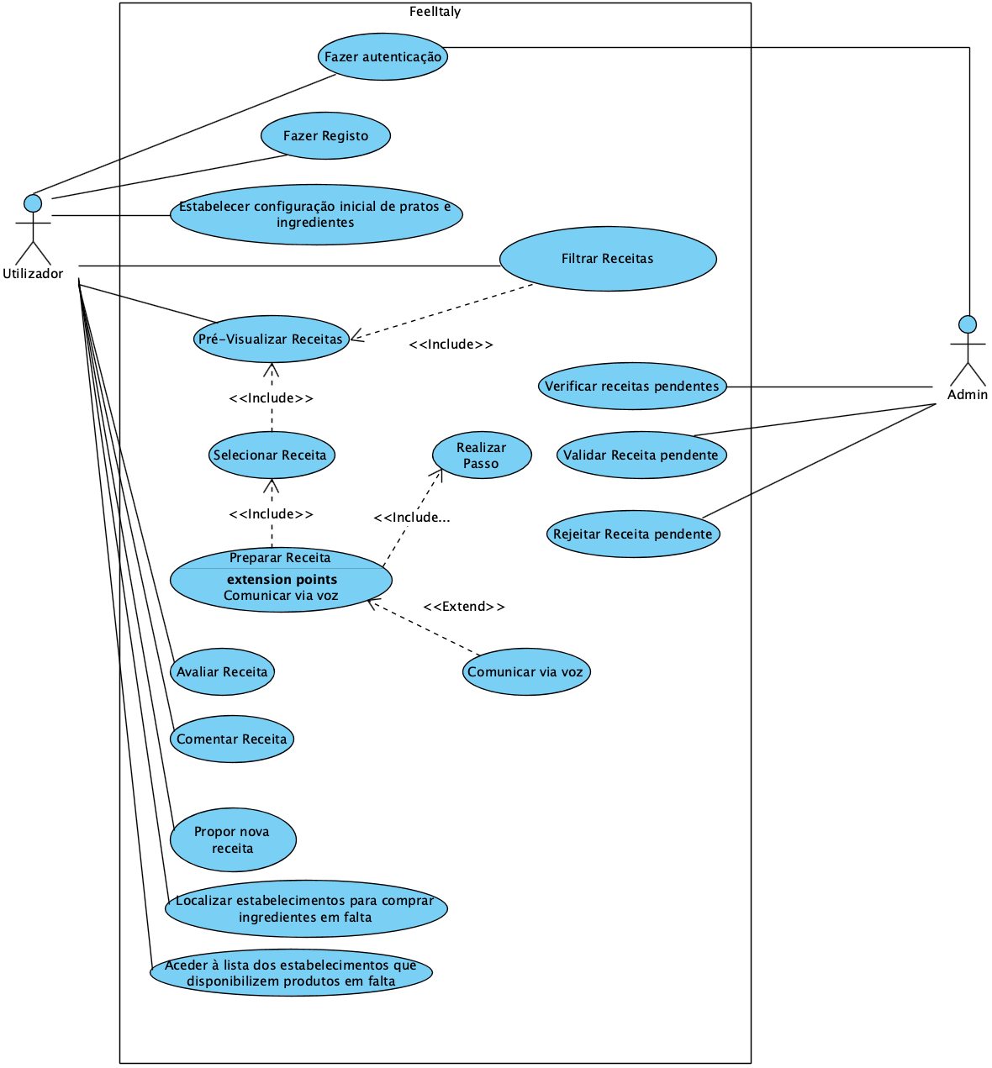
Diagrama de Use Cases

Slide 11
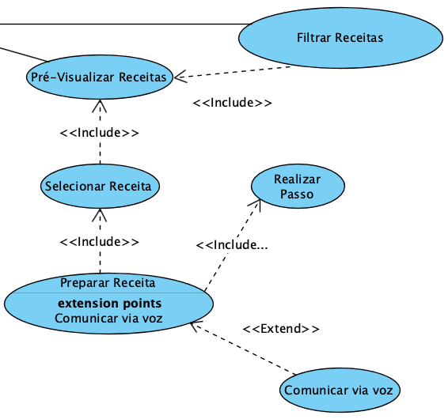
Use Case de Eleição

Slide 12
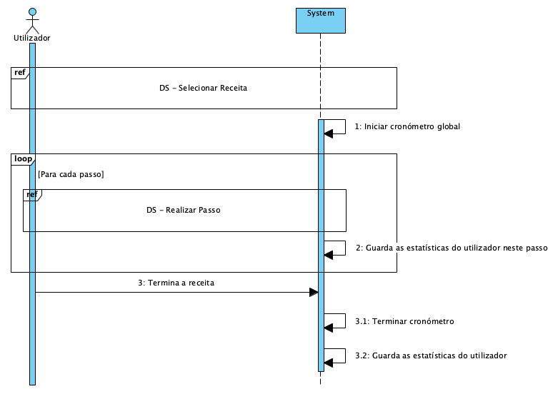
DSS – Preparar Receita

Slide 13
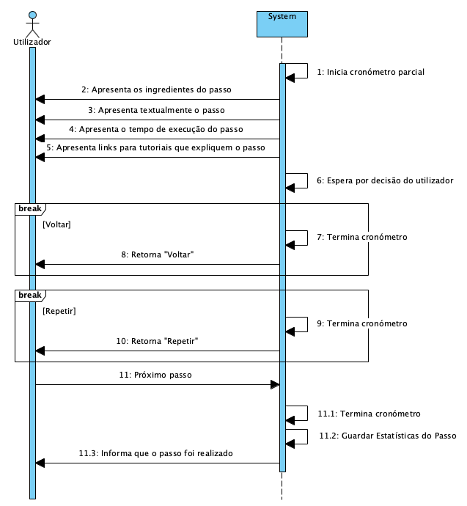
DSS – Realizar Passo

Slide 14
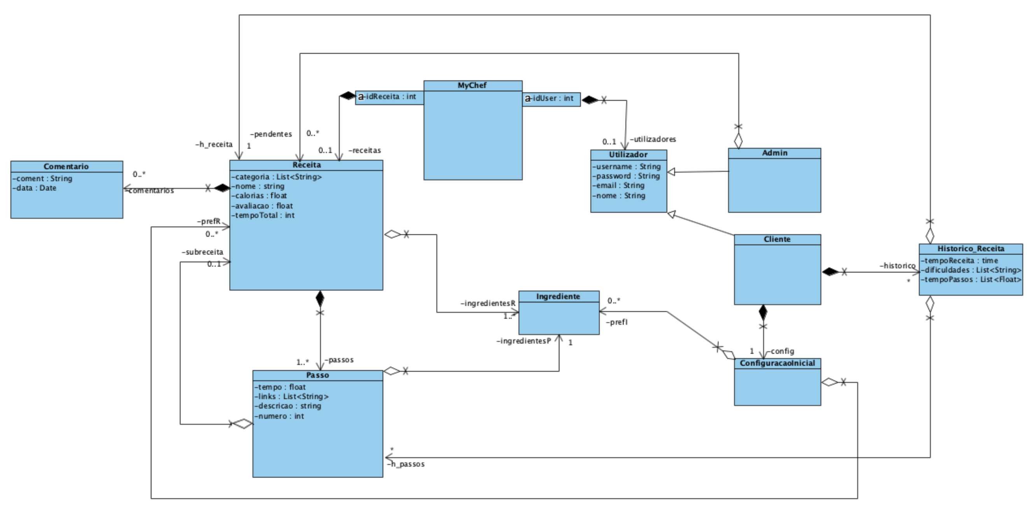
Modelos Estruturais -Diagrama de Classes

Slide 15
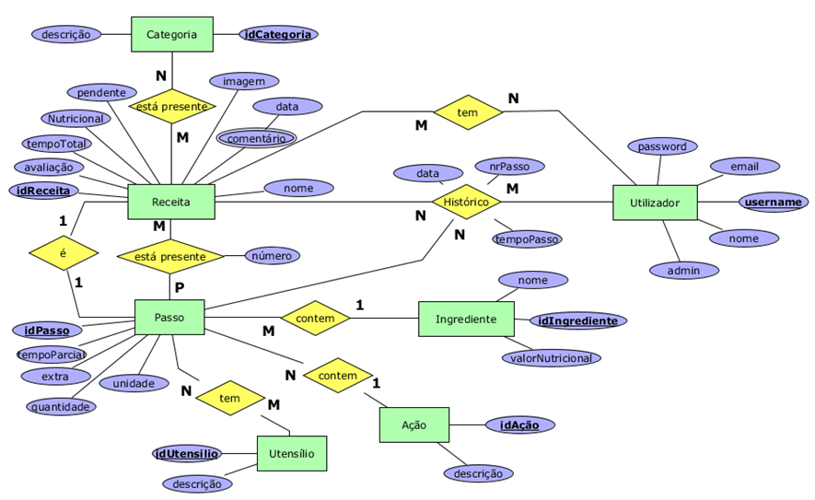
Modelo Conceptual

Slide 16
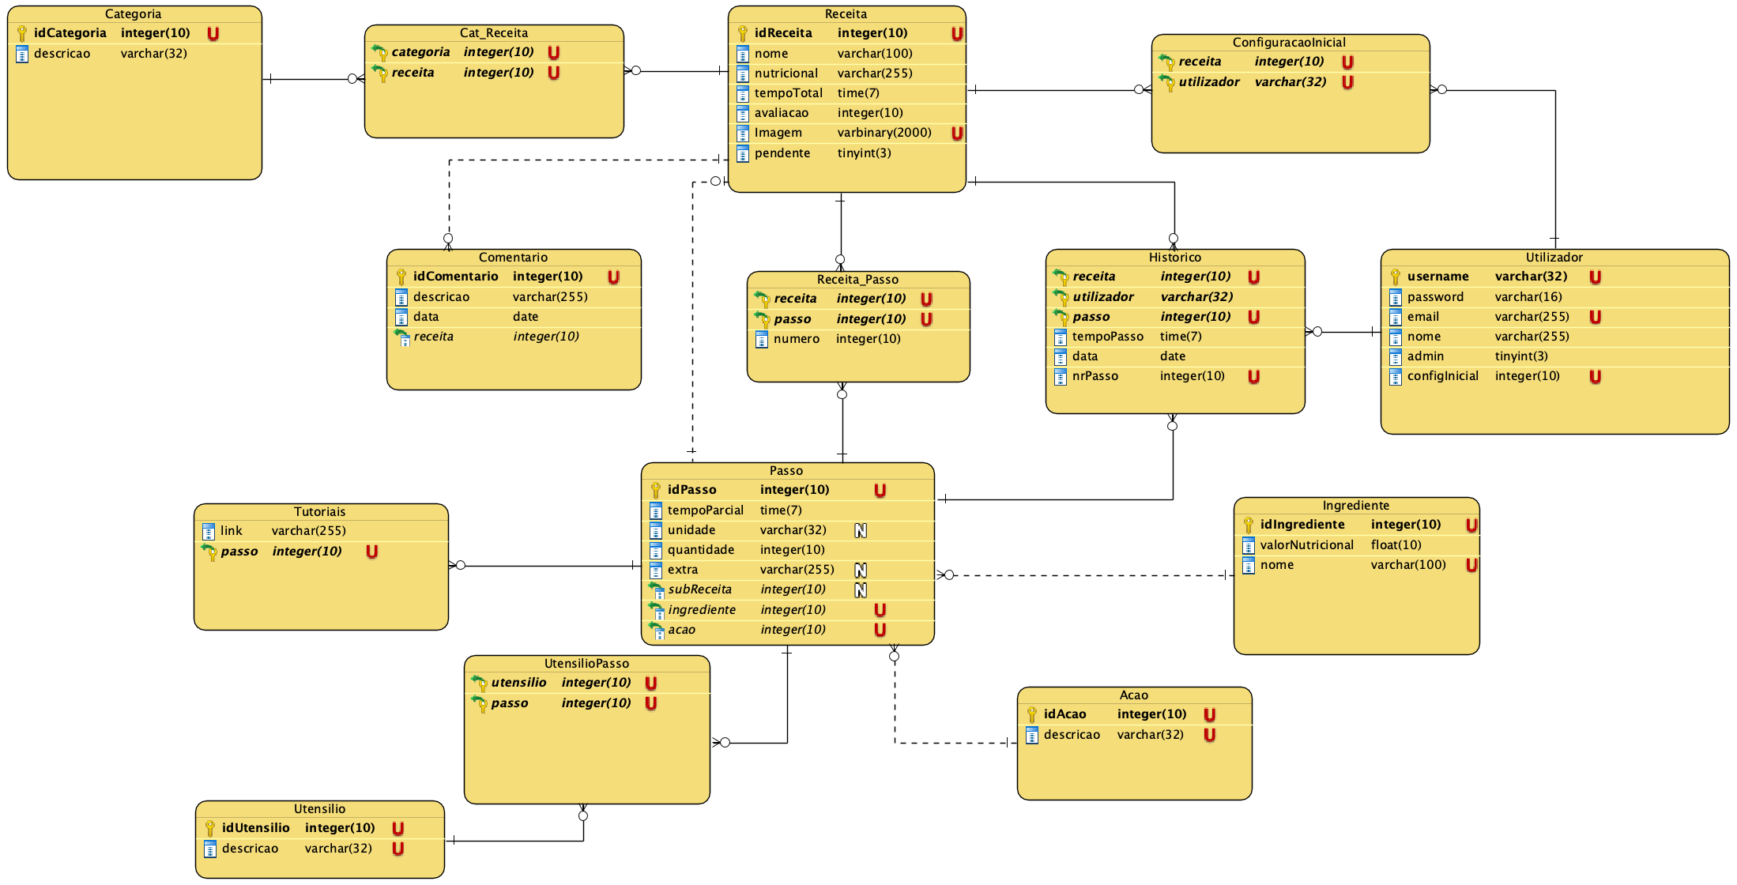
Modelo Lógico

Slide 17
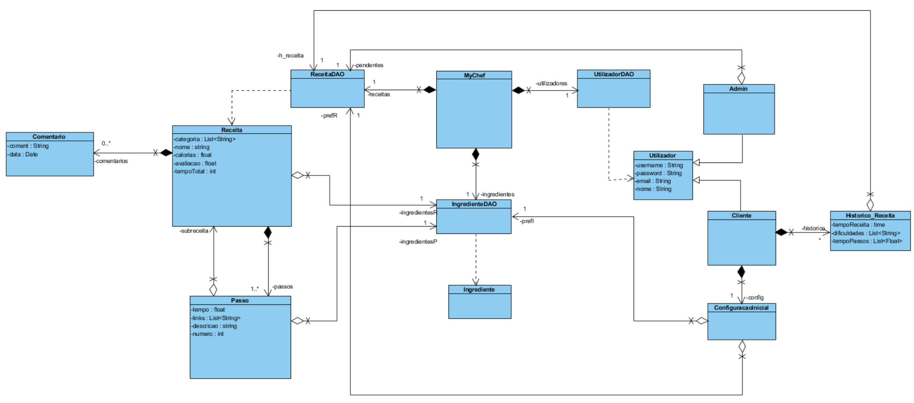
Modelos Estruturais -Diagrama de Classes ORM

Slide 18
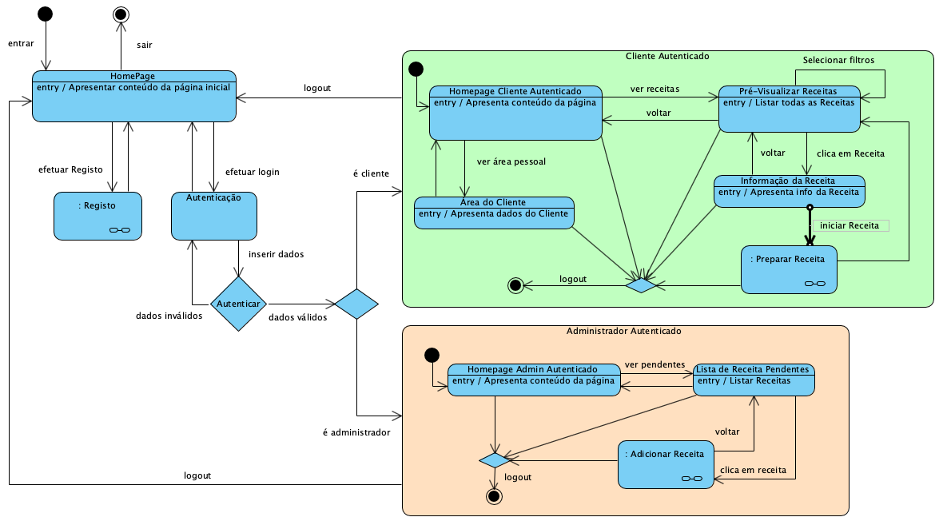
Máquina de Estados Global

Slide 19
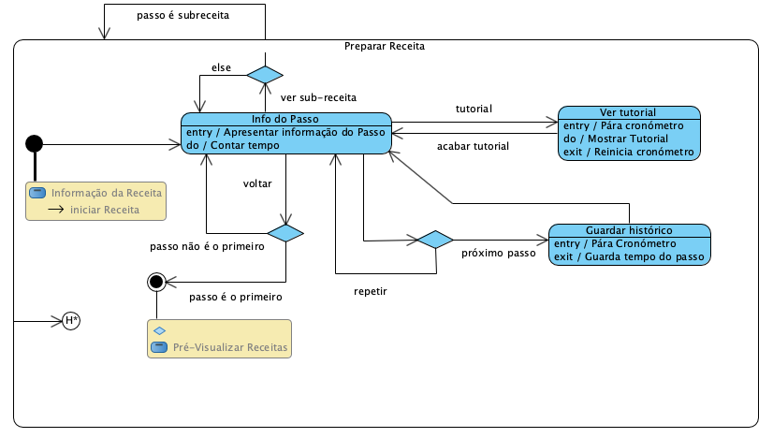
Preparar Receita

Slide 20






Construção

Slide 21
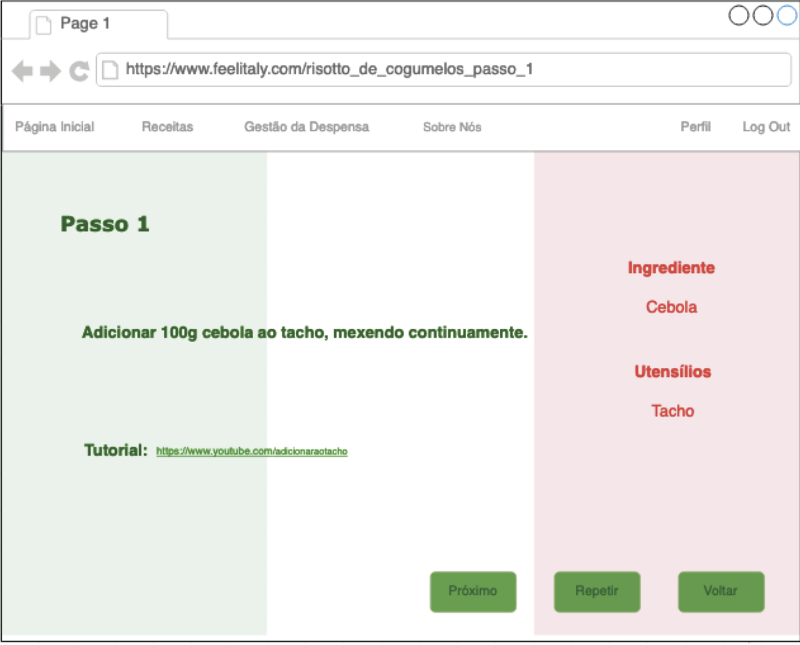
Mockup - Preparar Receita

Slide 22
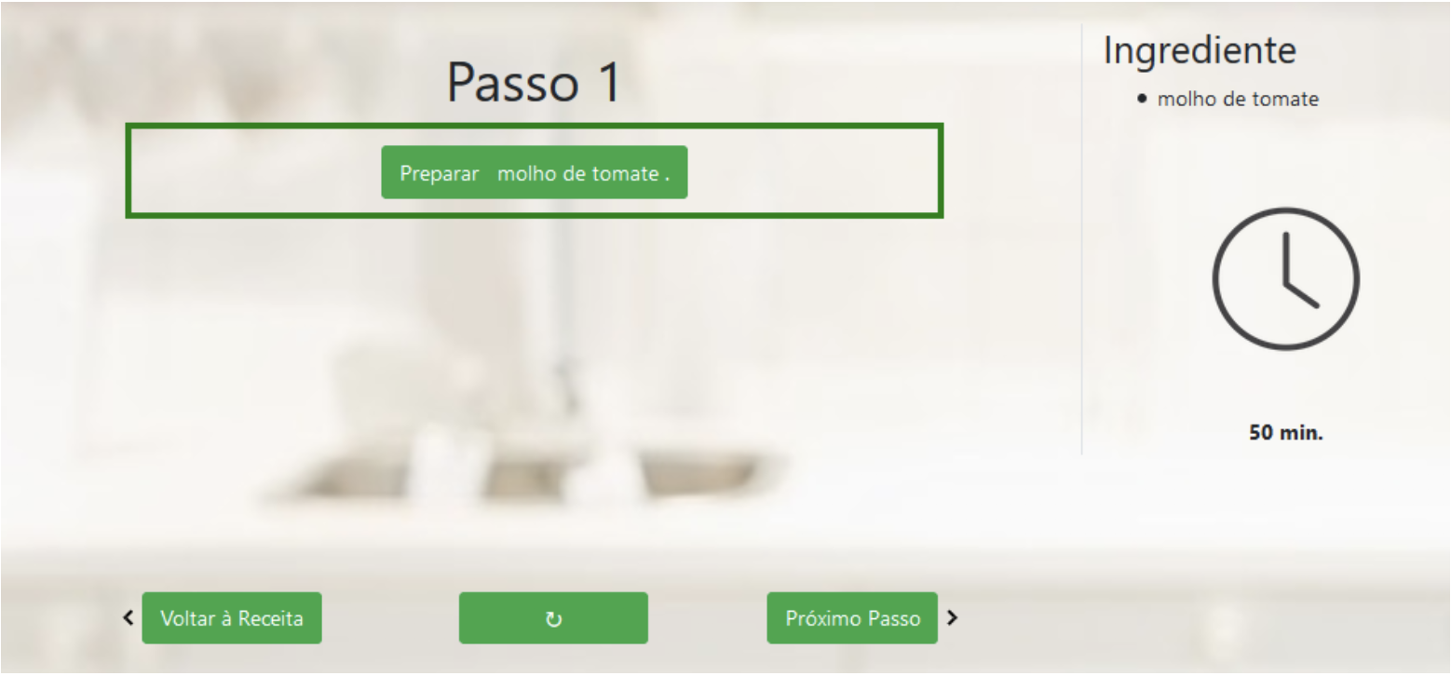
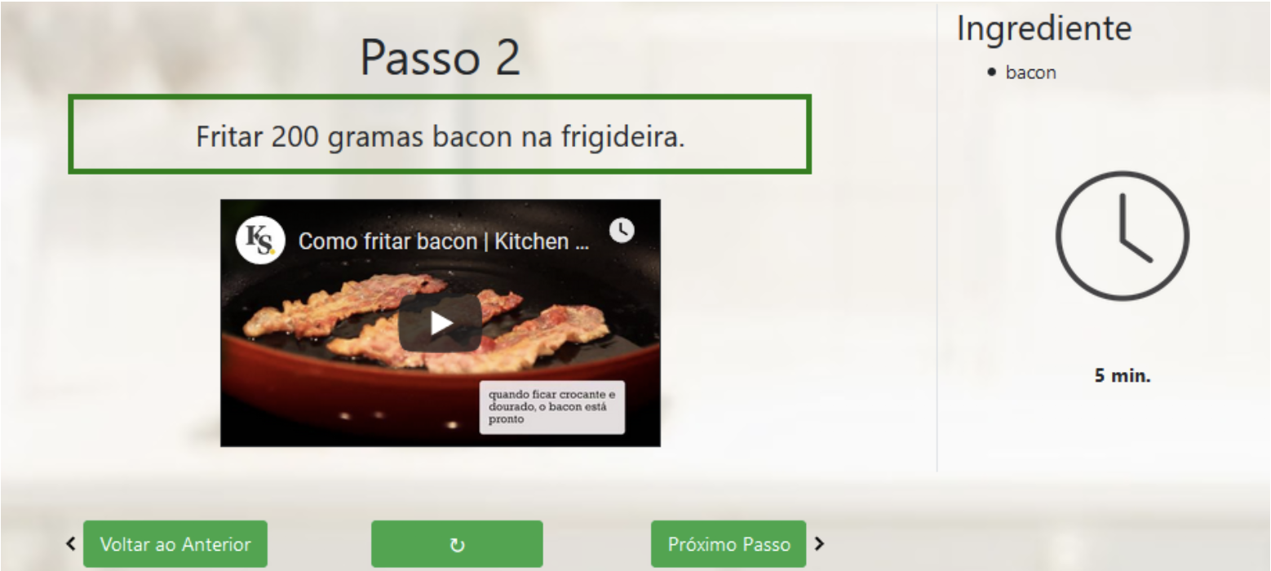
Página - Preparar Receita

Slide 23
FeelItaly
Universidade do Minho
Escola de Engenharia
Mestrado Integrado em Engenharia Informática
Com FeeIItaly na mão, é mais simples a confeção!
Laboratórios de Informática IV
Grupo 29
Diogo Braga - A82547
João Silva - A82005
Ricardo Caçador - A81064
Ricardo Ferreira - A82568
Ricardo Veloso - A81919
Junho, 2019

